Slide 1
Lehmuksen yksikkö
Tutustumistilaisuus koulutulokkaiden huoltajille
14.5.2024

Slide 2
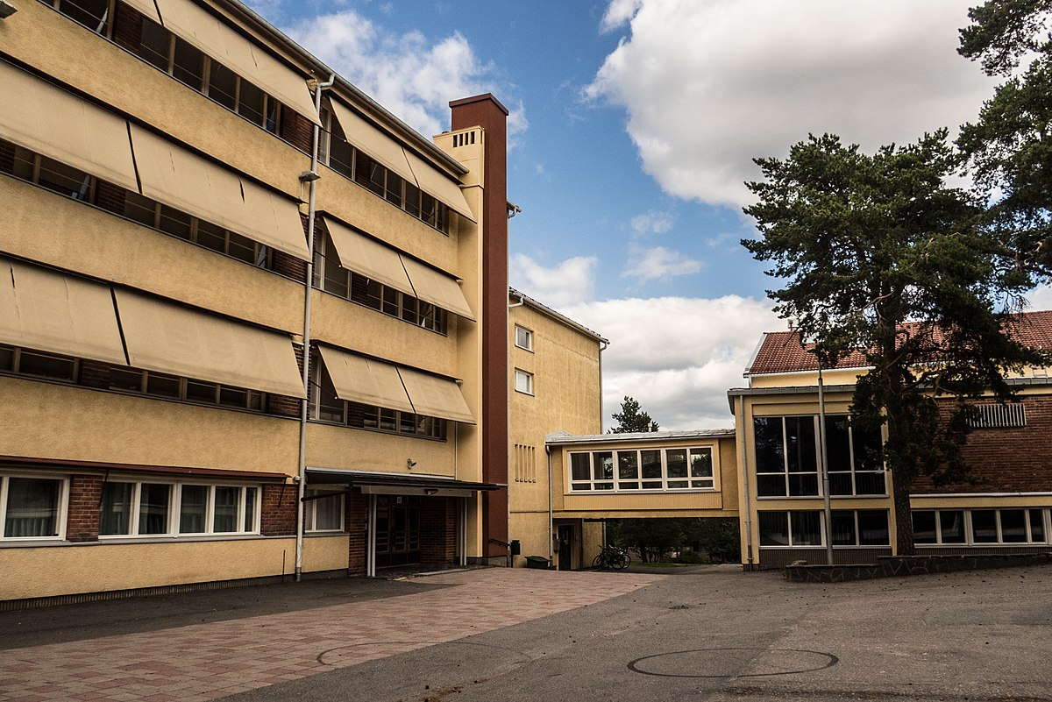
Vasaramäen koulu
Vasaramäen koulu on lähikoulu Vasaramäen, Skanssin, Huhkolan ja Lausteen alueella asuville lapsille.
Lisäksi koulussa on urheiluluokat vuosiluokille 7.-9.
Yhtenäiskoulu toimii kahdessa eri yksikössä Vasaramäen alueella.
Molemmissa yksiköissä opiskelee yhteensä noin 700 oppilasta, alakoululaisia noin 330.
Koulutiloissa järjestetään aamu- ja iltapäivätoimintaa
Lehmuksen koulukiinteistössä toimii Vasaramäen kirjasto
This Photo by Unknown author is licensed under CC BY-SA.

Slide 3
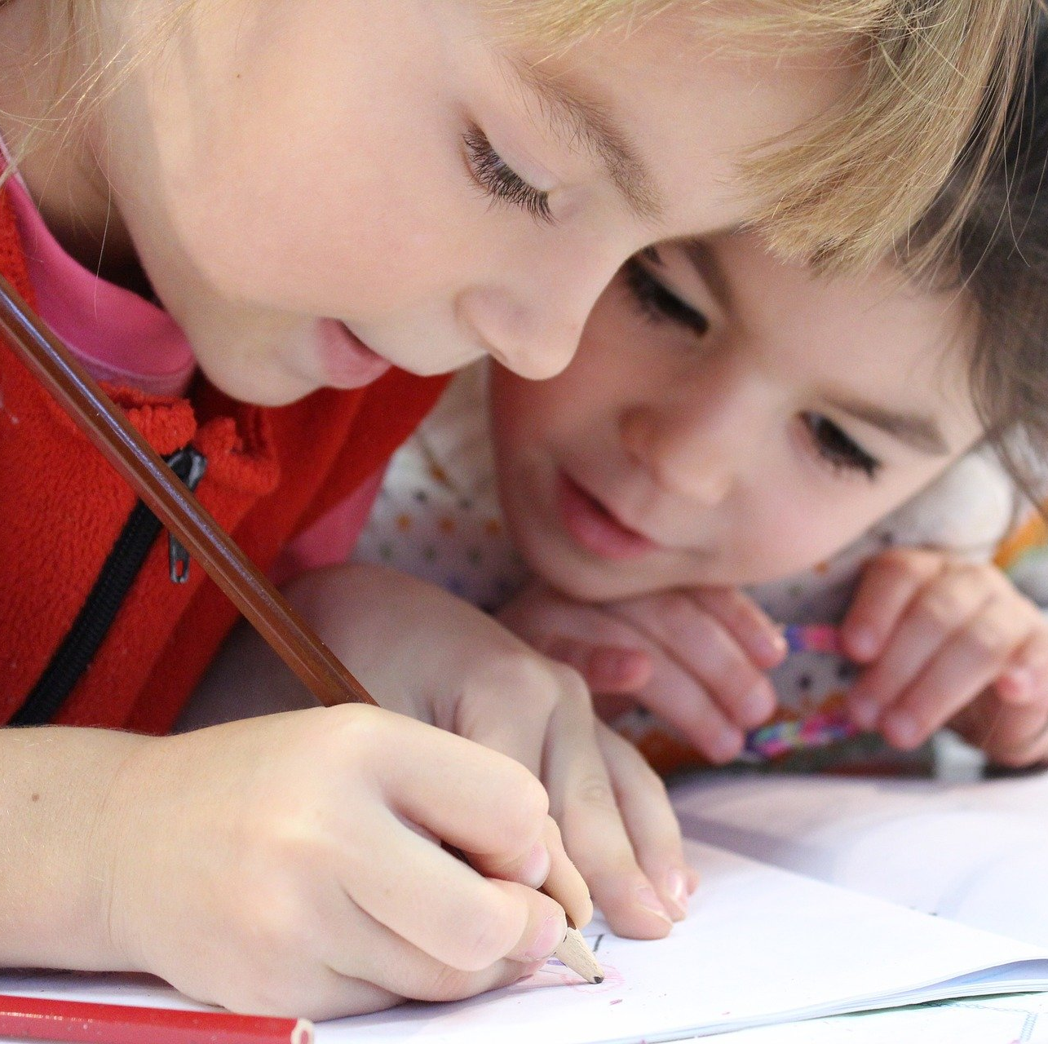
Kouluun tutustuminen
…eli mitä lapset tekevät juuri nyt?
Lapset on jaettu noin 10 hengen ryhmiin.
Opettajien johdolla tutkitaan luokkahuonetta, tehdään pieniä kynätehtäviä, keskusteluharjoituksia ja ryhmäleikkejä.
Opettajat saattavat lapset tänne saliin 9.45 mennessä.

Slide 4
OPETUSSUUNNITELMAN ARVOPOHJA
Jokainen oppilas on ainutlaatuinen ja arvokas juuri sellaisena kuin hän on.
Jokaisella oppilaalla on oikeus hyvään opetukseen ja onnistumiseen koulutyössä.
Perusopetus edistää hyvinvointia, demokratiaa ja aktiivista toimijuutta kansalaisyhteiskunnassa.
Perusopetus antaa perustan ihmisoikeuksia kunnioittavaan maailmankansalaisuuteen ja rohkaisee toimimaan myönteisten muutosten puolesta.

Slide 5
Vuosiluokat 1 ja 2 (eli alkuopetus) opiskelee koulun alimman luokkakerroksen tiloissa.
Liikuntasali, kouluterveydenhuolto
1.-2. luokkalaisten opetustilat
Huokausten silta
Ovi B3, Lukumetsäaula
kirjasto
Kokkikukko

Slide 6
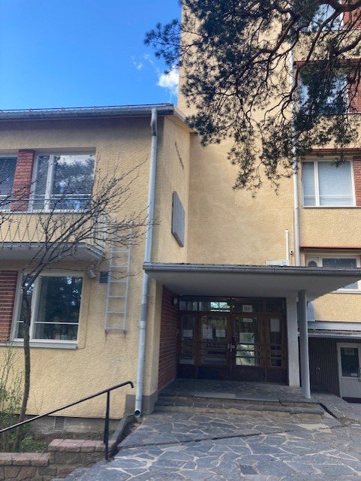
Kulku koulurakennukseen
Kanslia, psykologi,
opettajat ja ohjaajat
Koulupäivien aikana koulun aikuiset ohjaavat oppilaiden liikkumista rakennukseen ja rakennuksesta.
Koulurakennuksen ovet ovat pääsääntöisesti lukossa.
Ovikello löytyy ovelta B4
1.-2. luokkien opetustilat
kuraattori
B4 OVI
WC

Slide 7
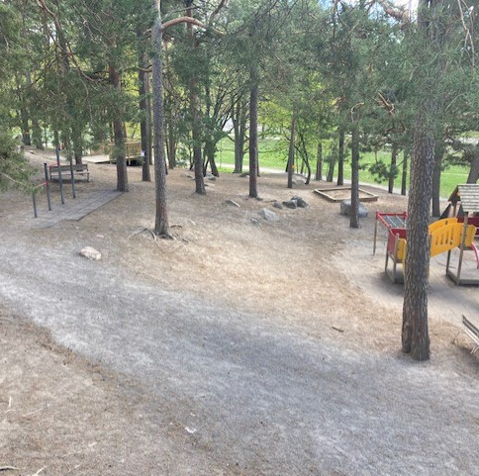
Välitunnit
Yhtäjaksoiset oppitunnit kestävät 45 tai 90 minuuttia. Oppituntien välillä ulkoillaan säässä kuin säässä.
Välituntipihalla ei ole katoksia.
Lähes jokainen koulupäivä sisältää yhden pidemmän välitunnin.

Slide 8
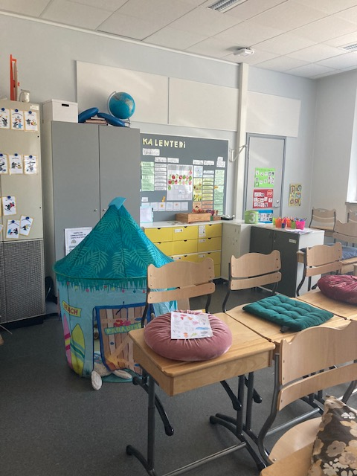
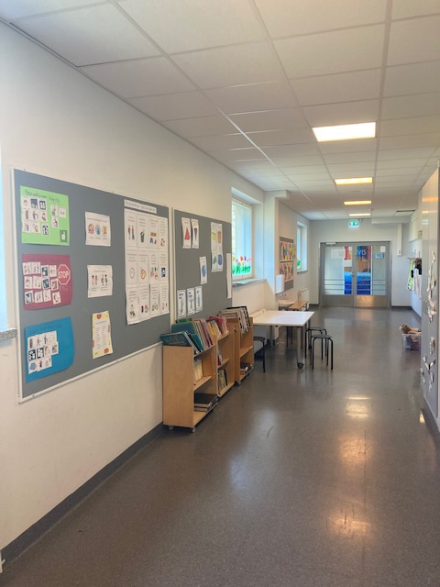
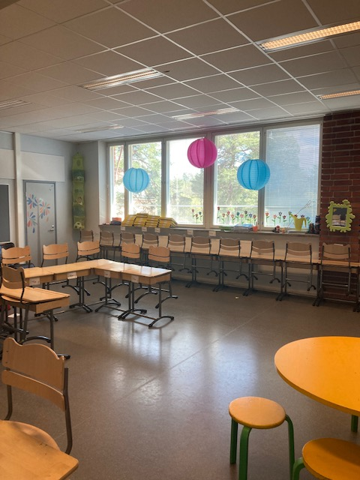
Luokkatilat sijoittuvat saman käytävän varrelle
Opetustiloissa työskennellään yksin ja yhdessä
Oppilailla joko pulpetit tai pöydät
Myös käytävätiloja hyödynnetään opiskelutiloina

Slide 9
Henkilökunta ja yhteystiedot
Lehmuksen yksikkö Puistokoulu
Lehmustie 7B Puolukkatie 11
20720 TURKU 20720 TURKU
Opettajien yhteystiedot löytyvät koulun kotisivuilta ja Wilmasta
Yhteydenotot yleisiin kouluun ja koulunkäyntiin liittyvissä asioissa:
Jenni Nurmela, koulusihteeri
Wilma-asiat, yleiset tiedustelut
p. 040 183 0679
Miina Orell, apulaisrehtori
Vuosiluokat 1-6
p. 040 528 5215
Sari Grönroos, rehtori
Vuosiluokat 7-9, koko koulu
p. 040 183 0679

Slide 10
1.-2. luokkien arjen aikuiset
Noora Helkiö, luokanopettaja, erityisopettaja (virkavapaalla syksyllä 2024)
Emmiriina Myllynen, luokanopettaja
Alisa Vehviläinen, erityisluokanopettaja
Katri Nirhamo, luokanopettaja
Heidi Saukkola, luokanopettaja
Miina Orell, apulaisrehtori, luokanopettaja, erityisopettaja
Suvi Mäenpää, koulunkäynninohjaaja
Katja Paavilainen, koulunäkynninohjaaja
Lauri Karppinen, koulunkäynninohjaaja

Slide 11
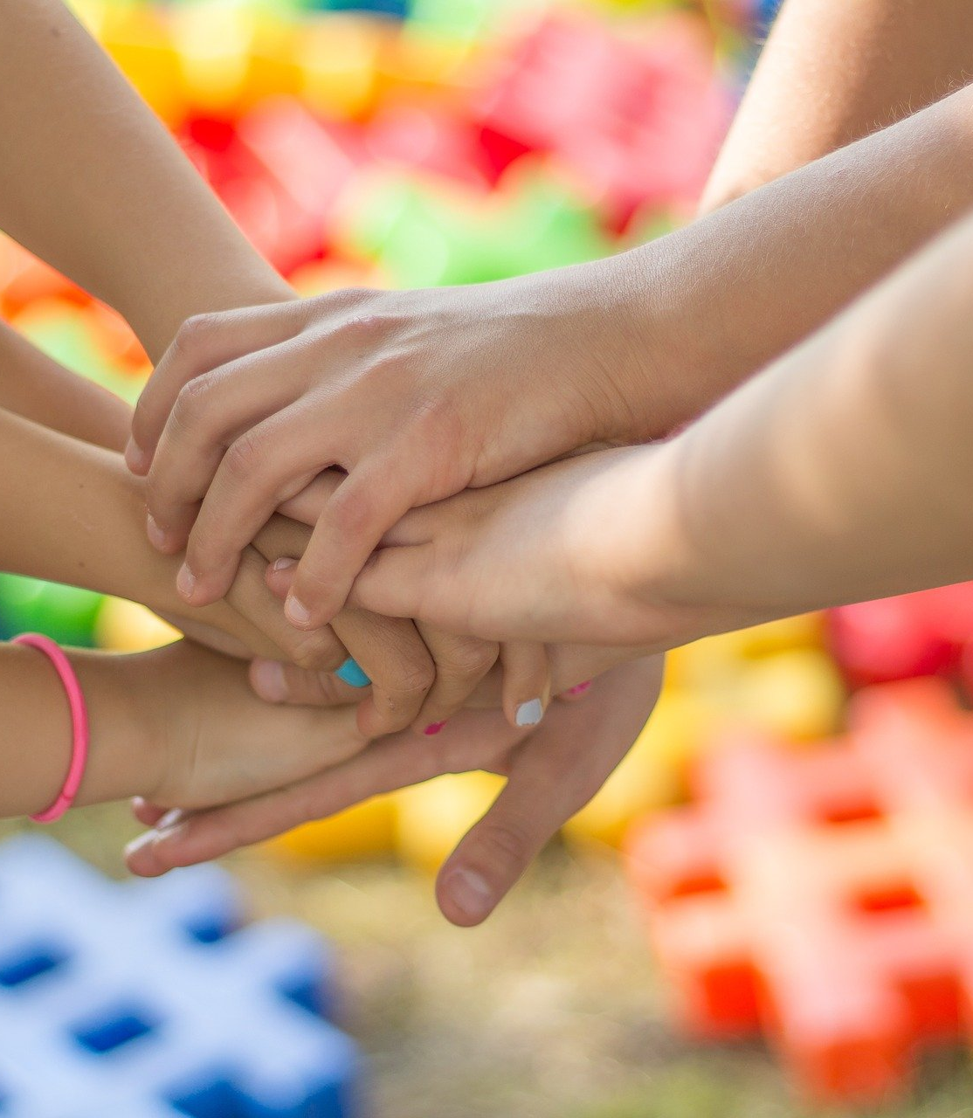
Oppimisen lisätukena
Tatu Erlin
koulupsykologi
Essi Aaltonen
koulukuraattori
Hanna Eteläinen
kouluterveydenhoitaja
Margareta Herrgård
psykiatrinen sairaanhoitaja

Slide 12
Oppimisen tuki käytännössä
Tukea annetaan yleisellä, tehostetulla tai erityisellä tasolla.
Yleinen tuki: tuen tarve satunnaista
Tehostettu tuki: tuen tarve säännöllistä
Erityinen tuki: tuen tarve säännöllistä/kokoaikaista
Tuki tarkoittaa kaikkien oppilaan opettajien antamaa tukea sekä mahdollisesti oppilashuoltohenkilöstön tukea.
Tavoitteena lapsen oppimisen tukeminen eri tavoin:
Tukea koko ryhmälle. Esim. kaksi opettajaa mahdollistaa erilaisten työtapojen kokeilua.
Tukea pienryhmille oppisisältöjen opiskeluun.
Tukea työrauhaan. Kaksi opettajaa ryhmässä tai ryhmät työskentelytaitojen harjoitteluun.
Tukea opettajille. Osaamisen kartoitukset, tuen suunnittelu yhdessä.
Tukea vanhemmille. Tapaamiset, Wilma, puhelinkeskustelut.
Tämä valokuva, tekijä Tuntematon tekijä, käyttöoikeus: CC BY.

Slide 13
Koulu alkaa
...mutta mitä se käytännössä tarkoittaa?

Slide 14
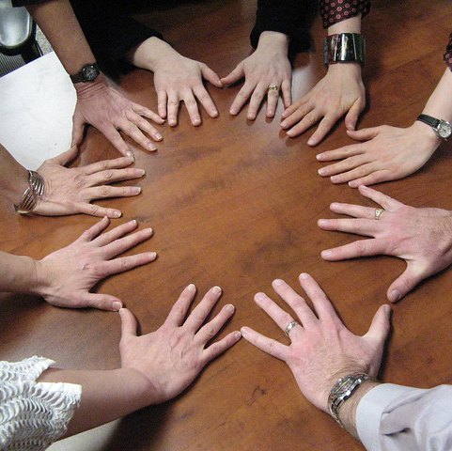
Oppiminen varmistetaan yhdessä!
Oppiminen ja kasvu tapahtuu kodin, koulun ja muun elämänpiirin yhteisvaikutuksessa.
Kasvatetaan kimpassa:
•Kysy!
•Kuuntele!
•Keskustele.
This Photo by Unknown author is licensed under CC BY-SA-NC.

Slide 15
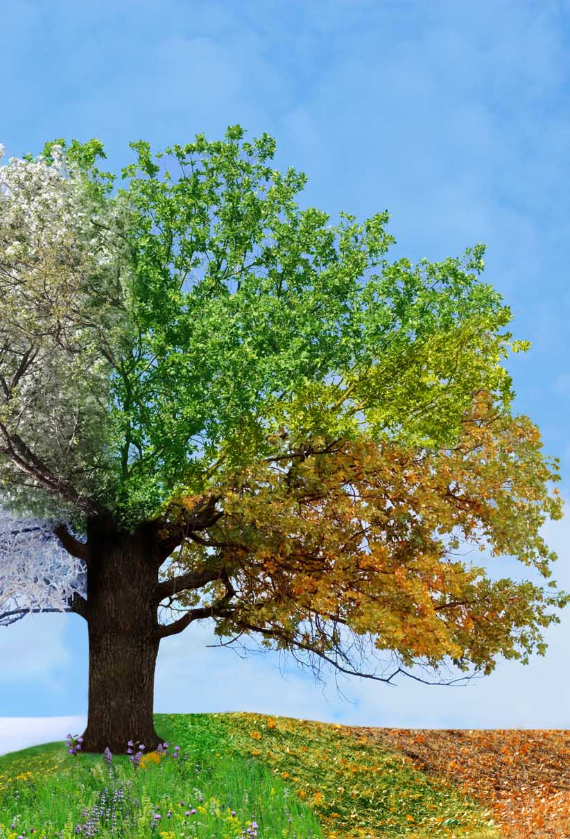
LUKUVUOSI 2024-2025
Syyslukukausi:
to 8.8. - pe 20.12.2024
syysloma: ma 14.10. - su 20.10.2024
Suomen itsenäisyyspäivä: 6.12.2024
joululoma: la 21.12.2024 - ma 6.1.2025
Kevätlukukausi: ti 7.1. - la 31.5.2025
talviloma: ma 17.2. - su 23.2.2025
Mahdollinen lauantaikoulupäivä ja korvaava vapaa tiedotetaan syyslukukauden alussa.
This Photo by Unknown author is licensed under CC BY-SA-NC.

Slide 16
Arjen aikataulut
1. luokkalaisten koulupäivät alkavat pääsääntöisesti joko klo 8 tai 9
2. lk koulu voi alkaa myös klo 10
Koulupäivät päättyvät klo 12 tai klo 13
2. lk koulupäivä voi päättyä myös klo 14
Muista varautua aamu- ja iltapäivähoidon tarpeeseen!

Slide 17
Lukujärjestys
Lukujärjestys tulee näkyviin Wilmaan viimeistään elokuun alussa.
Oppitunteja 1. luokalla 21 viikossa
8 suomi äidinkielenä/suomi toisena kielenä SUK/STK
3 matematiikka MA
2 ympäristöoppi YM
2 käsityö KS
2 kuvataide KU
2 liikunta LI
1 musiikki MU
1 katsomusaine
1 englanti EN
Opettajat esittelevät läksyt ja niihin liittyvät käytänteet
kouluvuoden alkaessa.

Slide 18
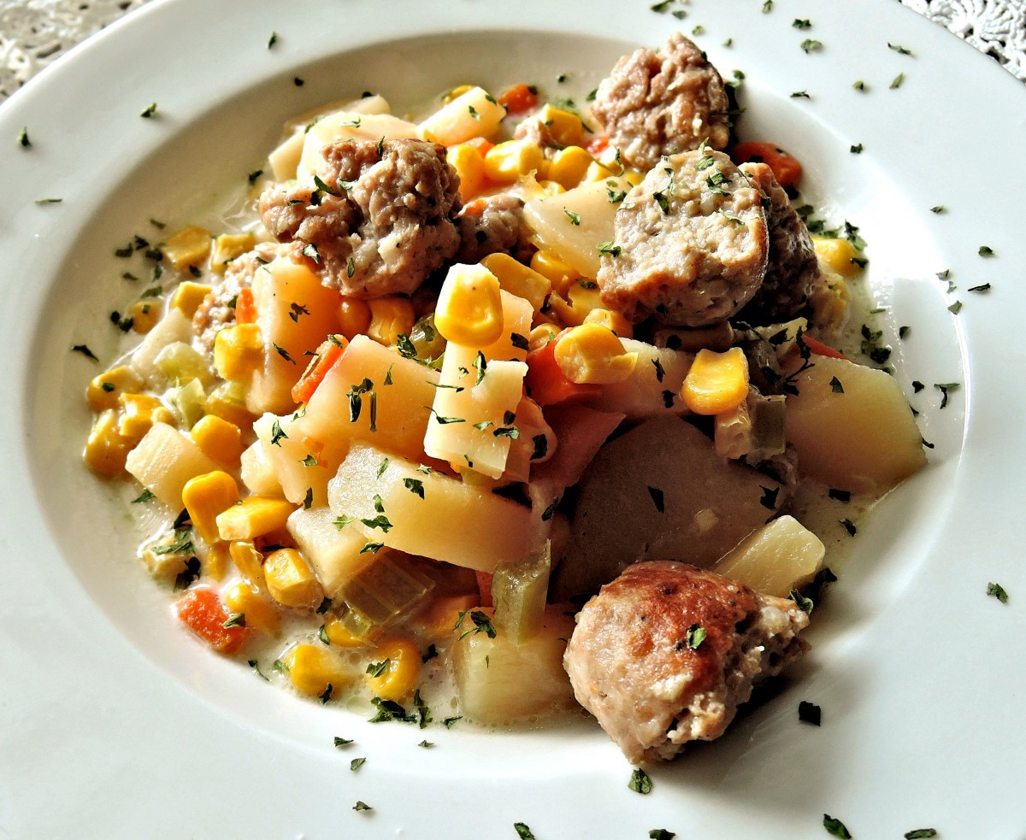
Kouluruokailu on osa koulupäivää
Kouluravintola Kokkikukko tarjoaa koululounaan päivittäin 350-400 henkilölle 10.20-12.15
Alkuopetusluokat ruokailevat 10.20 alkaen
Ruokailussa ruoka otetaan itse
Kasvisruoka tarjolla kaikille
Harjoitellaan hyväksymään erilaisia makuja ja koostumuksia
Harjoitellaan ruokailutapoja
Harjoitellaan muistamaan omat ruokarajoitteet

Slide 19
Miten luokkajako tehdään?
Koulussa tutustutaan esiopetuksen oppimissuunnitelmiin:
tavoitteena oppimista tukeva ryhmä.
Koulussa huomioidaan asuinalue:
tavoitteena koulumatkakaverit nyt ja tulevaisuudessa.
Koulussa kuullaan huoltajien toiveita:
tavoitteena toimiva arki.

Slide 20
Koululaisen tarvikkeet
Vaatetus
Helposti puettavat, leikin ja puuhan kestävät, tunnistettavat
Koulutarvikkeet
reppu, penaali, liikuntavarusteet
Kouluun ei pääsääntöisesti tuoda omia leluja, laitteita tai tarvikkeita.
Hyväpaha kännykkä: perehdy, rajoita ja seuraa käyttöä

Slide 21
Arjen uudet haasteet
Lisääntyvä omatoimisuus:
Vaatetus
Oman vuoron odottaminen
Vaatetus (pue itse, vaatteet naulakkoon ja nimikoi)
Ruokailu (ruoka otetaan itse, haarukka ja veitsi)
Vessahommat, nenän niistäminen ym.
Koulumatka
Kuka olen, mistä tulen?
Riittävästi lepoa koulun aloitukseen!

Slide 22
Koulumatkat
Huoltaja vastaa koulumatkan liikkumistavasta
Mikäli lapsi kulkee pyörällä, tieliikkennelaki ohjaa kypärän käyttöön
Polkupyörä jätetään koulussa pyörätelineisiin
Koulumatkalla on vakuutuksen piirissä
Vakuutus koskee koulun ja kodin väliä, vakuutus ei kata poikkeamaa reitiltä
Turvataidot
Kuka olen, mistä tulen?
Kenelle voin puhua?
Kännykkä: turvaa vai riskitekijä?
Tämä valokuva, tekijä Tuntematon tekijä, käyttöoikeus: CC BY-NC.

Slide 23
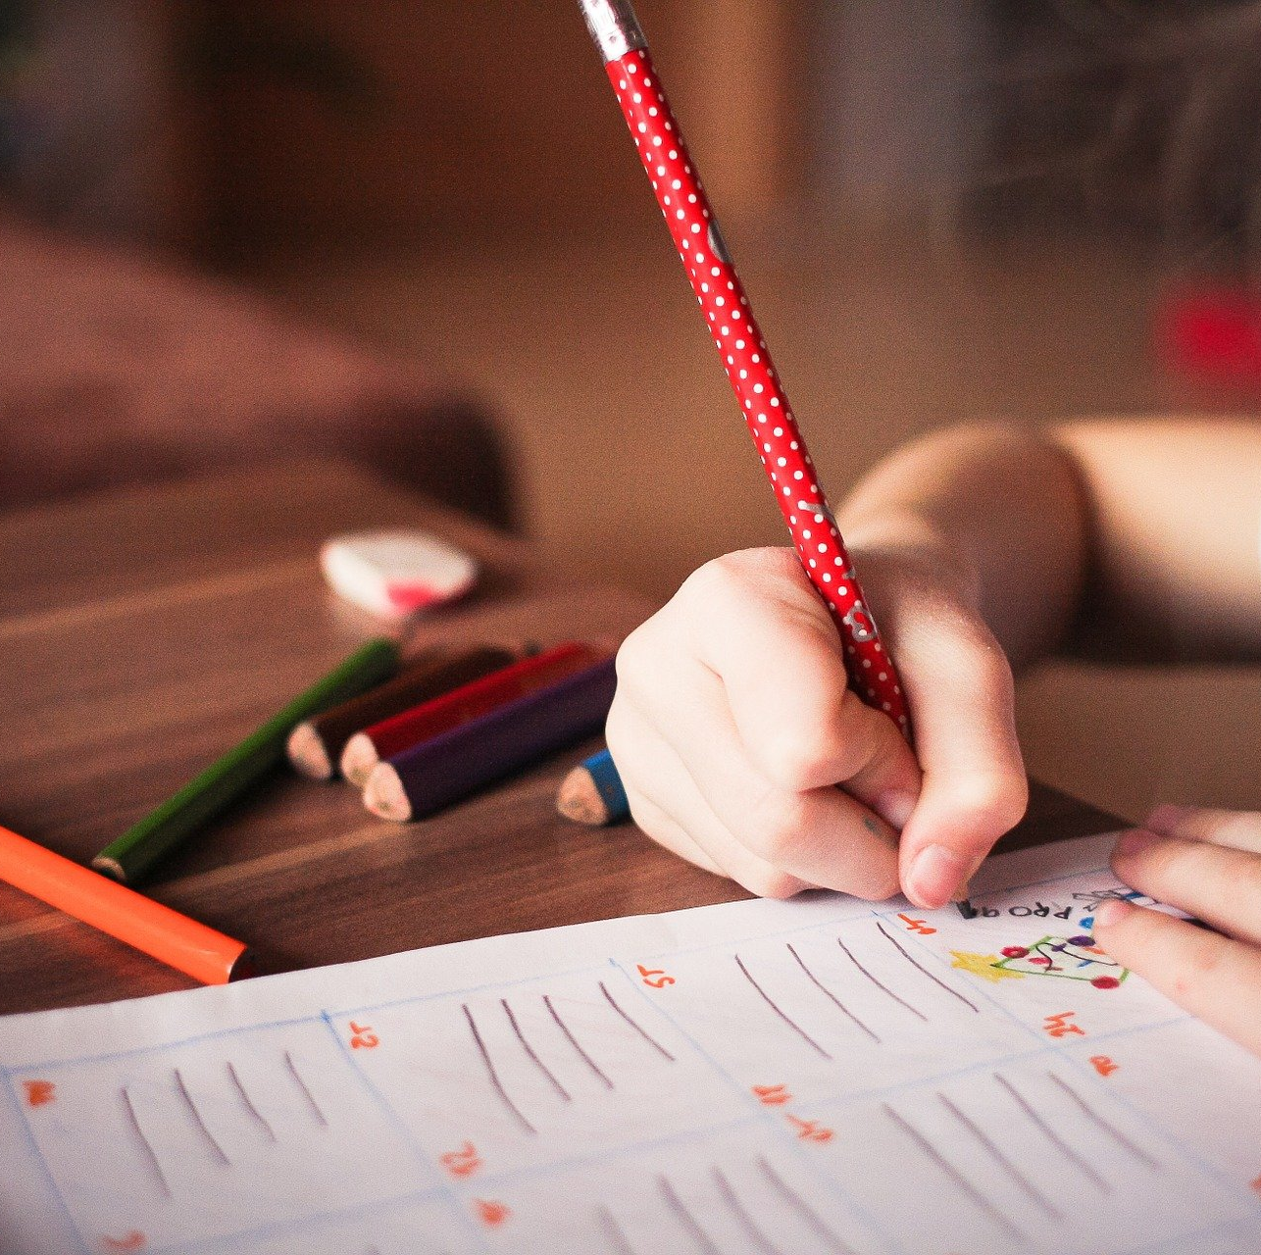
Tarkemmat tiedot syksyllä
Luokkavastuullinen opettaja tarkentaa arjen käytänteet
Infokirje koulun alkaessa
Vanhempainilta ensimmäisten viikkojen aikana

Slide 24
Aamupäivä- ja iltapäiväkerho
Vastuuohjaaja Riina Vuorilehto
riina.vuorilehto@martat.fi

Slide 25
Aamu- ja iltapäivätoiminta
Aamutoiminta 7.30-10.00
Iltapäivätoiminta 11-17
Toiminta sisältää vakuutuksen sekä materiaalit, iltapäivisin välipalan
Kuukausimaksu, ei päiväkohtaista maksua
elokuu -50%
asiakasmaksun alennuksesta tai maksuvapautuksesta tulee tehdä hakemus ennen toiminnan alkamista

Slide 26
Huoltajan muistilista
Mitä hoitaa kuntoon ennen koulun alkua?
Tämä valokuva, tekijä Tuntematon tekijä, käyttöoikeus: CC BY-NC.

Slide 27
Ennen koulun alkua on hyvä hoitaa seuraavat:
Koulumatkan harjoittelu
Tutustu Vaskun vanhempien ohjeisiin
Arjen sujuvuuden varmistaminen eli aamu- ja iltapäivätoiminnan tarpeen arviointi
Lue lisää aamu- ja iltapäivätoiminnasta
Wilma haltuun!
Koulusihteeri Jenni Nurmela auttaa tarvittaessa

Slide 28
Kysymyksiä?

Slide 29
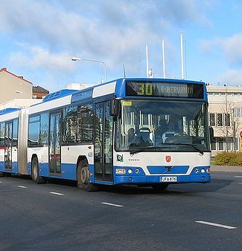
Koulumatkat ja kuljetusperusteet
Kuljetusetu koskee oman oppilasalueen lähintä koulua tai vaihtoehtoisesti sellaista koulua, jonka opetuksen järjestäjä on oppilaalle osoittanut.
1. - 9. luokan oppilaan koulumatka lähimpään lähikouluun on yli 5 km
Koululaiskortti voidaan myöntää lyhyemmällekin matkalle, jos
koulumatka on rasittava tai vaikea. Päätös tehdään lääkärin tai psykologin perustellun lausunnon pohjalta. Lausunnon pyytää huoltaja.
koulumatka on katsottu vaaralliseksi. Päätös tehdään asiantuntijalausunnon perusteella, jonka pyytää sivistystoimiala.
Tilauskuljetus järjestetään, jos
koulumatka julkisilla liikennevälineillä odotuksineen kestää yli kaksi ja puoli tuntia, 13 vuotta täyttäneillä yli kolme tuntia
oppilas ei pysty suoriutumaan matkasta itsenäisesti kävellen tai bussia käyttäen. Päätös tehdään lääkärin tai psykologin perustellun lausunnon pohjalta. Lausunnon pyytää huoltaja.
koulumatka on vaarallinen siltä osin kuin oppilas kävelee kotoa bussipysäkille tai bussipysäkiltä kouluun tai odottaa bussia pysäkillä. Päätös tehdään asiantuntijalausunnon perusteella, jonka pyytää sivistystoimiala.

Slide 30
Miten kuljetusta haetaan?
Ajantasaiset hakuohjeet löytyvät Turun kaupungin verkkosivuilta
Tiedustelut: p. 040 7751 731, 044 9075 705
Hakemus lähetetään:
Suomi.fi-palvelu https://www.suomi.fi/viestit/kirjoita
Turun kaupunki
Kasvatus ja opetus/Koulukuljetukset
PL 355
20101 Turku

